Slide 1
연산자 기초

Slide 2
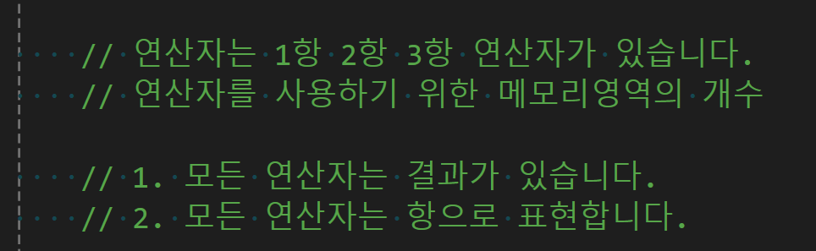

Slide 3
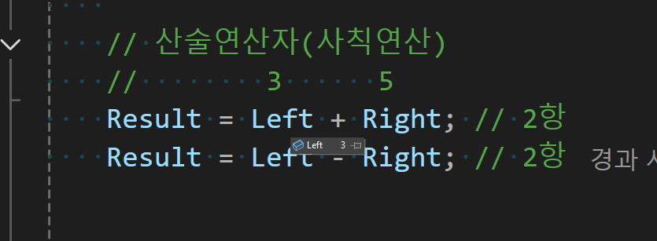
비주얼 스튜디오를 사용한다면 중단점이나 F11로 한줄 한줄 실행하는 과정에서
변수에 마우스를 가져다 데면 변수의 값이 나온다.
내 예상을 벗어나는 결과가 눈에 보인다면 그와 관련된 모든 변수를 확인하는게 프로그래머간의 예의입니다.

Slide 4
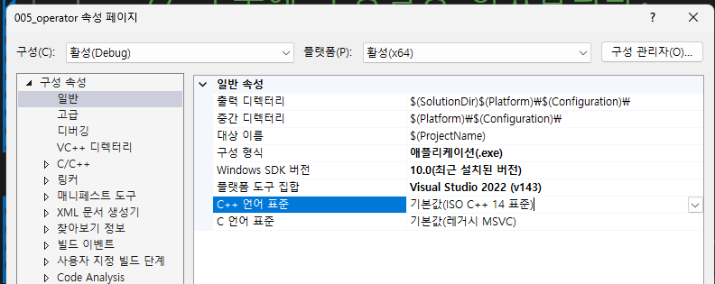
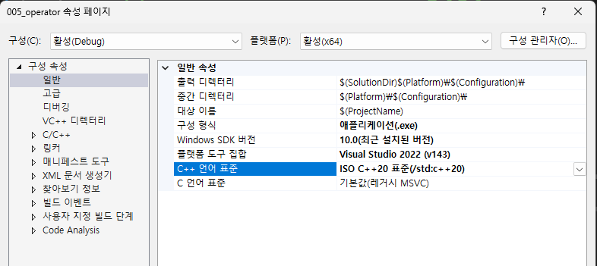
언어도 계속 패치가 되고 버전이 존재합니다.
이유를 알수없이 특정 헤더나 문법을 사용할 때 에러가 난다면 버전을 올려보세요

Slide 5
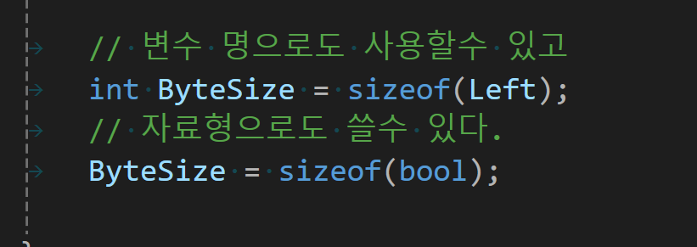
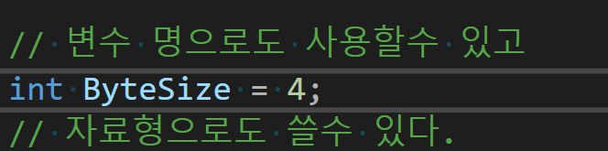
기억해야할것
컴파일 타임 .exe파일이 나오기 전
런타임 => .exe파일이 실행되고 난 후
Sizeof() 같은 연산자는 컴파일 타임에 이미 결과가 결정되어 있다.
아래와 같이 sizeof는 컴파일 타임에 이미 4라고 결정되어 있다.

Slide 6
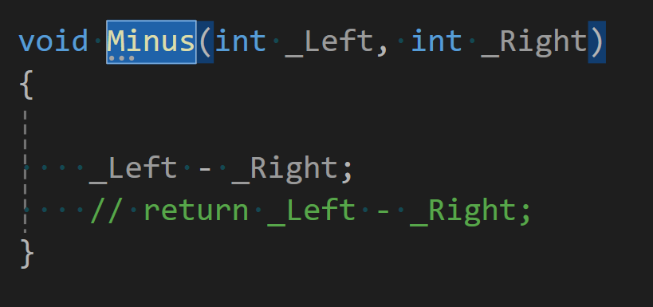
연산자는 선생님이 함수와 비슷하게 이해하면 된다고 말했습니다.

Slide 7
Left = 3
Right

Slide 8
코드
데이터
힙
스택
80번지
90번지 = 50
-
int LeftClone
RightClone
100번지
120번지
Main
int Left
int Right
이름이 없는 Minus의 결과 값

Slide 9
